Slide 1
Budgetprocessen vid Humanistiska fakulteten

Slide 2
Humanistiska fakulteten 2016
8500 helårsstudenter
1000 anställda
Ekonomisk omslutning anslagsmedel 737 mkr (budget 2016: 419 mkr UGA och 318 mkr FUF)

Slide 3
Budgetprocessen (något förenklad)
  Budgetskrivelse går ut till institutionerna 31/8
  Budgetberedningen sammanträder under perioden september till december
  Universitetsstyrelsen beslutar om budget 28/10
  Förslag fakultetsbudget presenteras vid prefektmöte 1/12
  Områdesnämnden beslutar om budget 8/12
  Fakultetsnämnden beslutar om budget 13/12

Slide 4
Budgetskrivelsen (inst svarar 3/10)
  Allmän del om förutsättningar, principer, etc
  Frågor till institutionerna
    Hur många helårsstudenter uppskattar institutionen att det är rimligt att uppnå budgetåret?
    Antalet tillsvidareanställda lärare (biträdande lektorer, lektorer och professorer)
    Planerade rekryteringar av lärarpersonal

Slide 5
Budgetberedningen
  Budgetberedningen sammansättning beslutas av fakultetsnämnden vid det första konstituerande sammanträdet (en av flera beredningar)
  Ledamöter: dekanus Bengt Novén, prodekanus Elisabeth Wåghäll Nivre, vicedekanus Tytti Soila, vicedekanus Camilla Bardel, professor John Sundholm, professor Barbro Blehr, doktorandrepresentant Therese Paulsson, studeranderepresentant Roger Gripengren
  Kanslistöd: controller, utbildningsledare, fakultetskanslichef

Slide 6
FUF – tilldelning HSD 2016-2018
  Fr o m 2016 öronmärks inte anslag för utbildningsvetenskaplig forskning via Rektors och Områdesnämndens beslut – ingår i Humanistiska fakultetens totala forskningsanslag
  Genom beslut i Humanistiska fakultetsnämnden tilldelas HSD och ISD ett forskningsanslag under 2016 -2018 som baseras på tidigare års tilldelning
  Från 2019 beräknas forskningsanslaget till HSD och ISD enligt samma fördelningsnycklar som gäller för övriga institutioner på fakulteten

Slide 7
FUF – Humanistisk fakultet 2016
  Humanistiska fakultetsnämnden tilldelades genom beslut i Områdesnämnden 317 577 tkr i anslag för forskning och utbildning på forskarnivå
  Efter avsättande av medel för särskilda beslut tilldelas medel i en ram som framräknas utifrån antalet tillsvid anställd personal (professorer, universitetslektorer, biträdande lektorer och forskarassistenter). Ramen utgör 50% av totala forskningsanslaget
  Prestationsbaserad resurs (50%) tilldelas efter fördelningsnycklarna; HÅS & HÅP (10%), doktorsexamina (60%), personalkostnader inom externa bidrag (15%), forskningspublikationer (15%)

Slide 8
FUF - 2016
  Ex på särskilda beslut inom fakultetens medel;
    Humanistiska fakultetens forskarskola
    Forskningsstöd till HSD – avsatta medel inom fakulteten
    Studiestöd till nya forskarutbildningsämnen
  Ex på särskilda beslut som ej belastar fakultetens medel;
    Wallenberg Academy Fellow (OMN)
    Tillfällig förstärkning av FUF-anslag till nya verksamheter (2016-2018 HSD)
    Forskningssamarbete med Helsingfors univ

Slide 9
FUF - 2016
  HSD tilldelades totalt 17 594 tkr i forskningsanslag 2016 inkl. 517 tkr för fakultetens forskarskola
  Ingen uppdelning i tilldelningen avseende hur stor del av medlen som skall avsättas för forskning och utbildning på forskarnivå (studiestöd). Institutionen avgör själv hur medlen skall fördelas

Slide 10
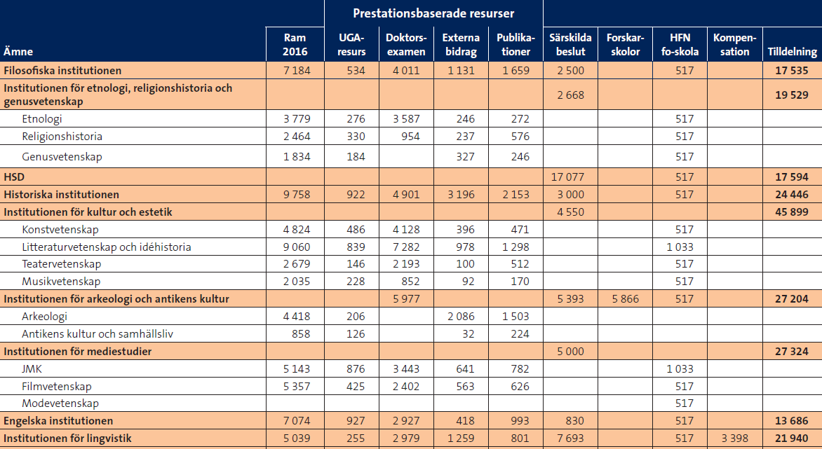
Bilaga 3. Fördelning av anslaget för forskning och utbildning på forskarnivå

Slide 11
UGA - 2016
  Humanistiska fakultetsnämnden tilldelades genom beslut i Områdesnämnden 418 828 tkr i anslag i total ram för utbildning på grund och avancerad nivå
  Medel avsätts för särskilda beslut och särskilda satsningar (40 557 tkr)
  Takbelopp, HÅS och HÅP (378 271 tkr)
  Ex på särskilda satsningar/särskilda beslut som belastar fakultetens medel:
    Stipendiemedel
    Kvalitetssatsning för att höja prestationsgrader
    Språkstudion

Slide 12
UGA - 2016
  Ex på särskilda satsningar/särskilda beslut som inte belastar fakultetens medel:
    Nationellt centrum för svenska som andraspråk (regleringsbrev)
    Lärarexamen i minoritetsspråk (regleringsbrev)
    Tolk- och översättarinstitutet (regleringsbrev)
    Mediaverkstan (SU)
    Särskilda beslut till HSD:
    Samordningsresurs för lärarutb (SU) 1 310 tKr
    Förstärkning av administration VFU (SU) 744tKr

Slide 13
Budgettermer (UGA)
  HÅS: Helårsstudent
  Beräkning: Antal helårsstudenter = (Antal studenter x kursens högskolepoäng)/60.
  HÅP: Helårsprestation
  Beräkning: Summa avklarade högskolepoäng på kurs/delkurs dividerat med 60.
  Prestationsgrad: Antal presterade HÅPar genom antal uppnådda HÅSar under ett kalenderår.
  Takbelopp: Det högsta belopp universitetet/området/fakulteten/institutionen kan få för helårsstudenter och helårsprestationer intjänade under budgetåret.
  Avräkningstal: Ett ämnes ersättning för varje HÅS och HÅP. OBS! Reviderat system 2015.

Slide 14
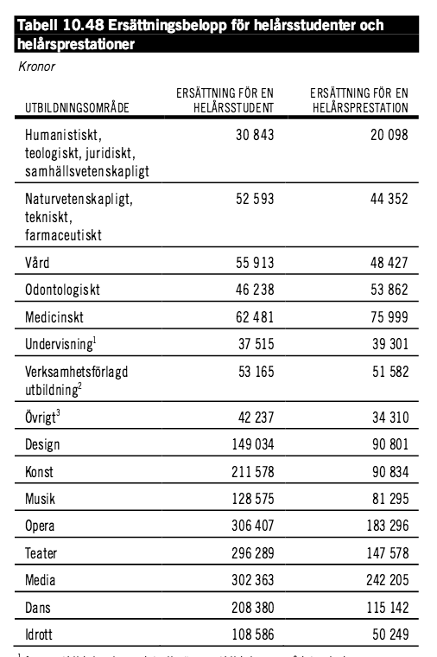

Slide 15
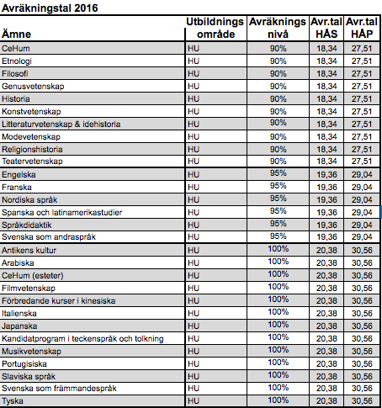
90%
95%
100%

Slide 16
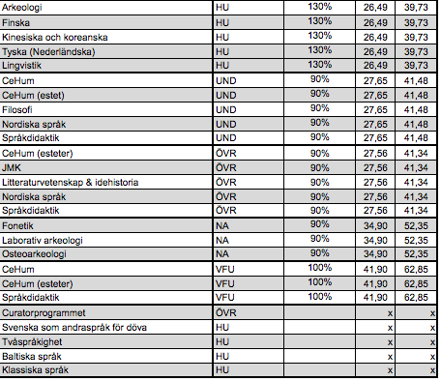
130%
UND
NAT
VFU

Slide 17
UGA - 2016
  Budgetberedningen gör en bedömning av institutionens äskande och fastställer ett förslag för tilldelning av HÅS
  Ämnets avräkningstal för HÅS respektive HÅP räknas ut genom att addera statens ersättning för HÅS och HÅP (för 2016: HUM 50 941). Utifrån ämnets avräkningsnivå (90/95/100/130) fördelas 40% på HÅS och 60% på HÅP.
  Institutionens takbelopp: Värdet för HÅSarna = antalet HÅS * avräkningstalet för HÅS. Sedan adderas till värdet för HÅParna =antal HÅS * förra årets prestationsgrad som multipliceras med ämnets avräkningstal för HÅP.

Slide 18
UGA - 2016
  Takbelopp - vad behöver vi?
  Statens ersättning för HÅS och HÅP humaniora
  30 843+20 098=50 941
  Ämnets avräkningsnivå (90%,95%,100%, 130%)
  Två avräkningstal (för HÅS resp. HÅP)
  Förra årets prestationsgrad

Slide 19
Takbelopp (2016) (ett exempel)
  Fastställd HÅS för ämnet är 320
  Ämnets avräkningsnivå är 90%
  Föregående kända prestationsgrad är 65%
  Summan av statens ersättning för HÅS och HÅP
  30 843+20 098=50 941 kr
  Avräkningstal för HÅS: 50 941X90%X40%=18 339 kr
  Avräkningstal för HÅP: 50 941X90%X60%=27 508 kr
  Institutionens takbelopp: (320X 18 339)+ (65%X320X27 508)=11 590 tkr

Slide 20
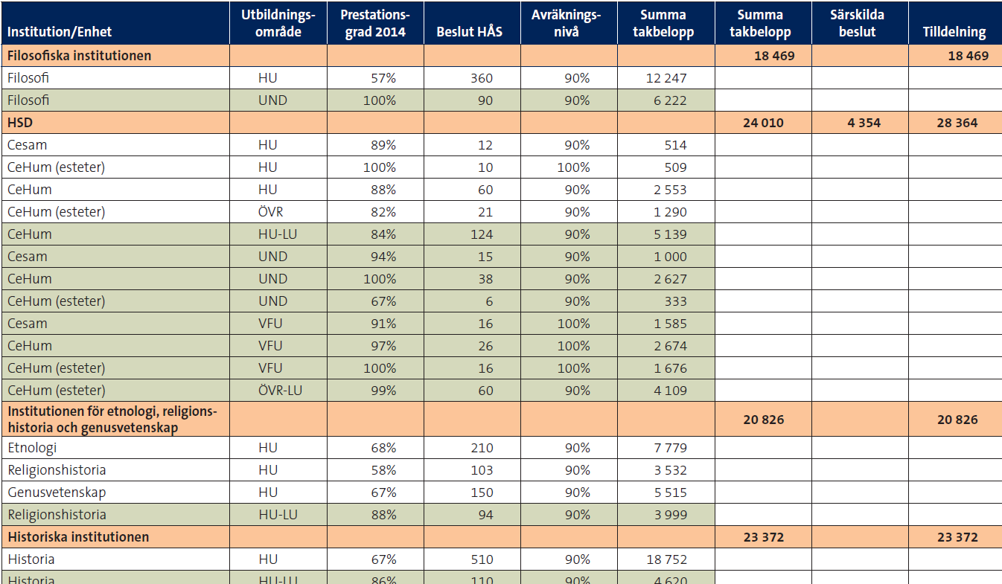
Bilaga 1. Fördelning av anslag för utbildning på grundnivå och avancerad nivå (UGA)

Slide 21
Prognos, april och oktober
Institutionerna lämnar prognos för uppnådda HÅS vid halv- resp helår, HÅP beräknas utifrån ämnets prestationsgrad
I aprilprognosen uppges prognostiserade HÅS per 30/6 resp 31/12
I oktoberprognosen uppges prognostiserade HÅS per 31/12, givet utfallet för halvåret per 30/6
Prognos sammanställs per fakultet till Områdesnämnden

Slide 22
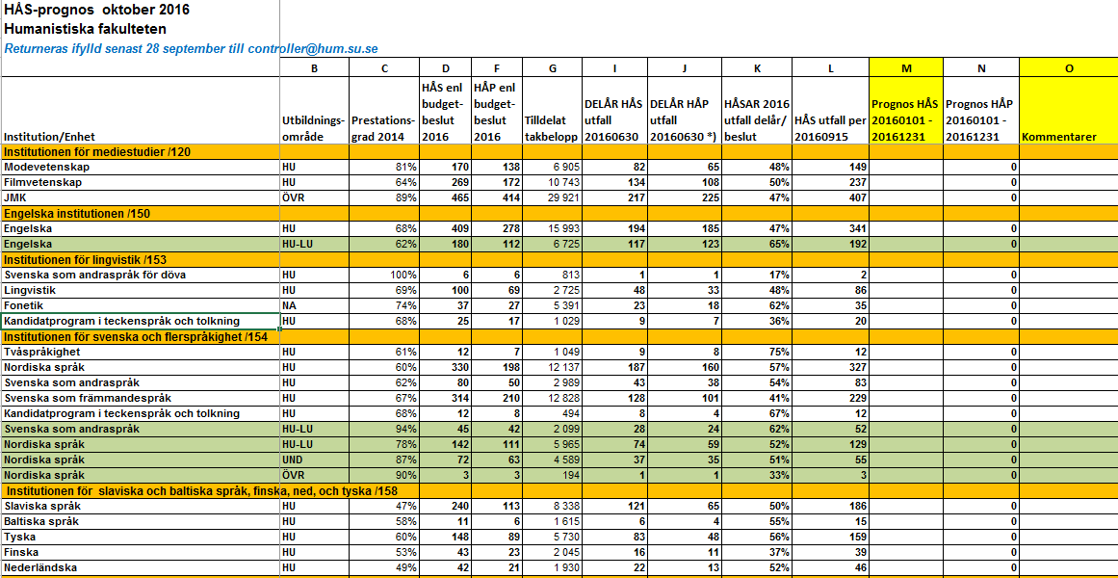

Slide 23
Universitets-, områdes- och fakultets-gemensamma kostnader
Fördelning av universitets-, områdes- och fakultetsgemensamma kostnader beror på institutionens andel av personalkostnader inom UGA resp FUF två år tidigare
Institutionens egna indirekta kostnader tillkommer. Totalen utgör därefter institutionens OH-påslag

Slide 24
Lärarutbildningsbudget
Samordningsgruppen för lärarutbildning lämnar förslag till rektor/föreslå universitetsstyrelsen ang lärarutbildningsbudget – augusti
Samordningsresurs för utbildningen och studievägledning – 50% fast del (hur stor del av utb som läses på andra inst) och 50% rörlig del (hur många studenter på de olika lärarpgmen)
Förstärkt ersättning för VFU administration (HSD)
VFU-ersättning till kommuner (totalt 20 milj 2017– kostnaderna fördelas till inst utifrån HÅS inom utbildningsområde VFU)
Ämnesdidaktisk forskarskola 229 tkr MND
Medel för lärarutbildning för döva o hörselskadades behov

